Slide 1
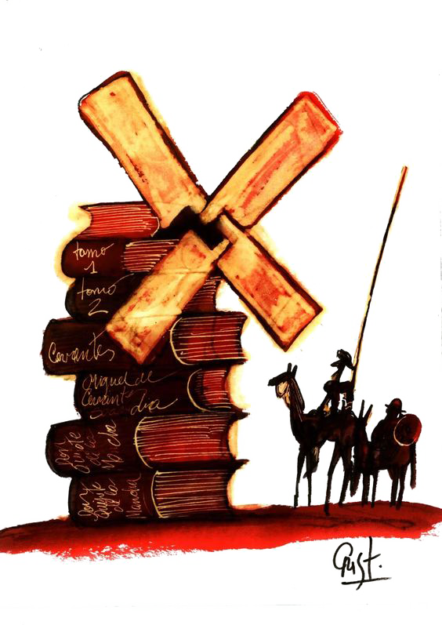
ПРЕЗЕНТАЦІЯ КУРСУ
«СТИЛІСТИКА ІСПАНСЬКОЇ МОВИ»
кандидата філологічних наук, доцента Ткаченко Л.Л.

Slide 2

Мета курсу
надати студентам системні знання із стилістики іспанської мови
розширити їхній загальний кругозір та мовленнєву компетенцію щодо наукової термінології
навчити лінгвістичного аналізу тексту сучасної іспанської мови з точки зору стилістичних прийомів, експресивних засобів, функціонально-стилістичної належності тощо.

Slide 3
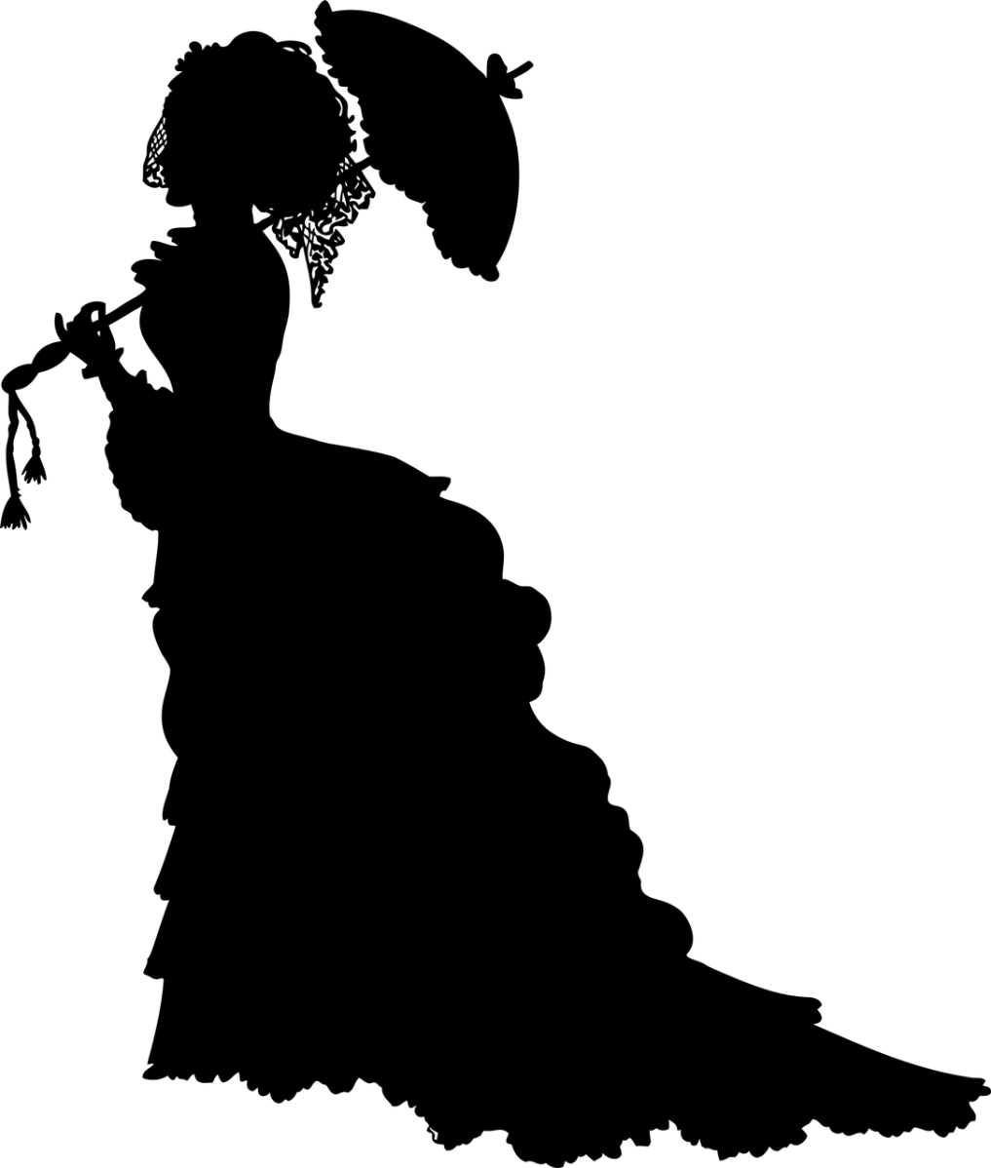


Термін «стилістика» походить від слова «стиль», яке з часів Давньої Греції вживалося лише по відношенню до літератури і лише у XVIII ст. перейшло на інші сфери життя: індустрію моди, архітектуру, музику, тощо.

Slide 4

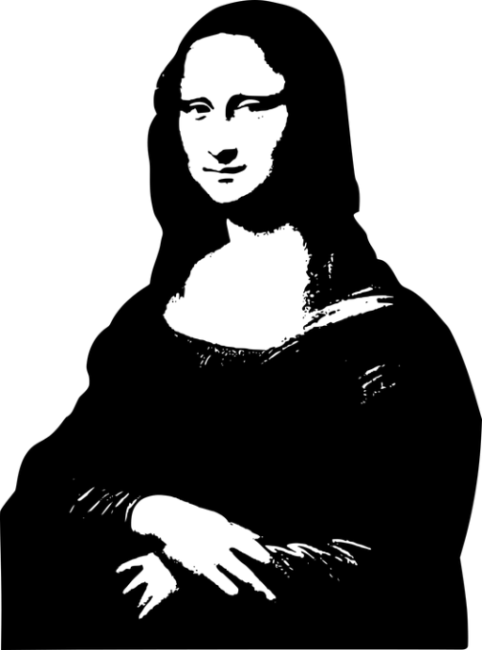
Літературний стиль – це спосіб вираження, характерний для окремого письменника (estilo de Cervantes), літературного напряму (Renacimiento, Baroco, Ilustración, Realismo…), літературної школи (згадаймо culteranismo та conceptismo в літературі іспанського Бароко).
Неможливо уявити літературний твір без стилістичних прийомів: тропів та фігур. Деякі з них, такі як метафора, метонімії, уособлення, тощо, вам знайомі з попередніх курсів. Але стилістику не цікавить метафора на кшталт «ніжка» (стола).

Slide 5
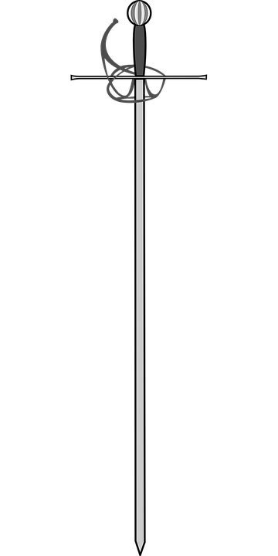
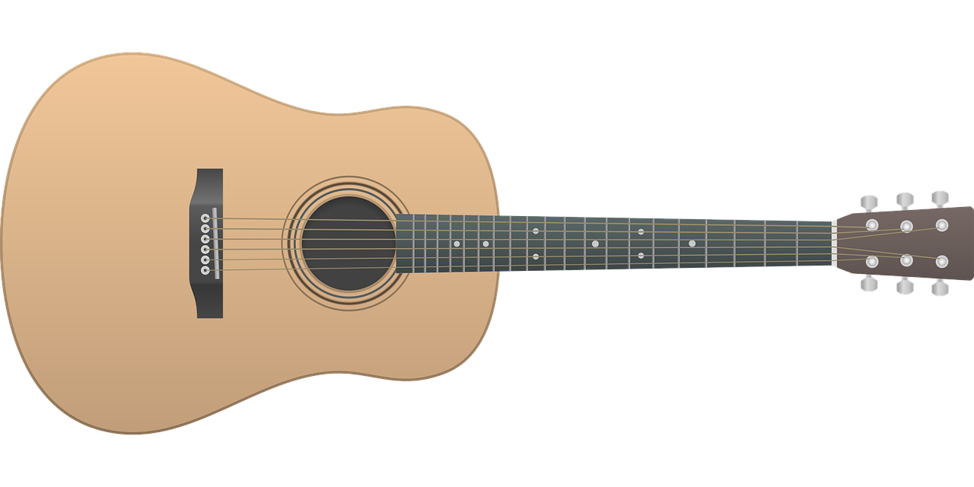
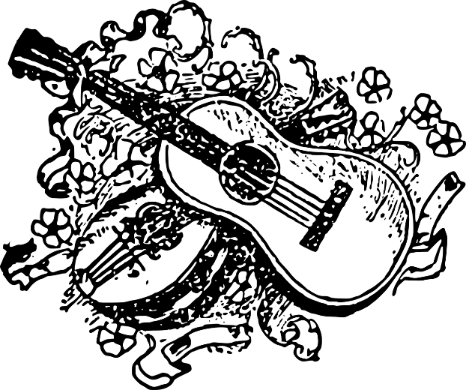
Інтерес для стилістики представляють оригінальні тропи:
¡Oh, guitarra!
corazón malherido
por cinco espadas.
Чому для Гарсіа Лорки guitarra = corazón?
І що означають cinco espadas («п’ять шпаг»)?

Slide 6
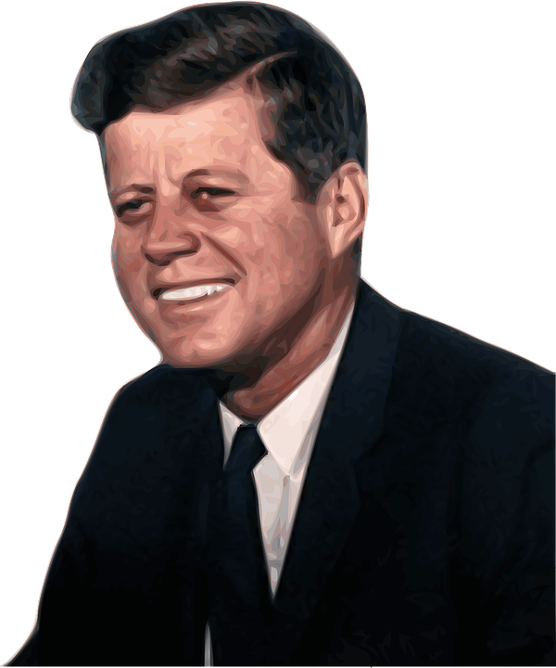
Зараз, під час російсько-української війни, особливої актуальності набуває висловлювання Джона Кеннеді:
Ask not what your country can do for you – ask what you can do for your country. («Не питайте, що ваша країна може зробити для вас - запитайте, що ви можете зробити для своєї країни»).
Зміст цього короткого фрагменту посилюють такі стилістичні фігури, як хіазм, анафора, антитеза.

Slide 7

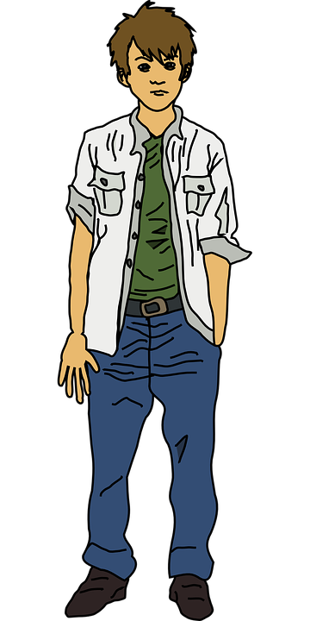
А який стилістичний прийом у цьому жарті?
—¿Qué dijo el estudiante flojo al río?
— Feliz tú que puedes seguir tu curso sin moverte del lecho.
Хочете дізнатися? Запрошую на мій курс.

